Slide 1
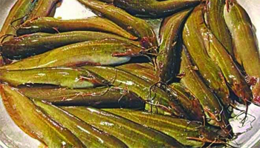
আজকের ক্লাসে সবাইকে শুভেচ্ছা

Slide 2
পরিচিতি
সম্ভু নাথ রায়
সহকারী শিক্ষক
মনোহরপুরদাখিল মাদরাসা
মনিরামপুর,যশোর
Email- sambho7440@gmail.com
শ্রেণীঃ- নবম দশম
বিষয়ঃ কৃষি শিক্ষা
অধ্যায়ঃ- ৪থ©
দ্বিতীয় পরিচ্ছেদ
পুইশাক চাষ পদ্ধতি

Slide 3
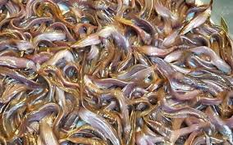
নিচের ছবিতে কি দেখতে পাচ্ছি?
শিং মাছ

Slide 4
আজকের পাঠ
শিং মাছ চাষ পদ্ধতি

Slide 5
শিখনফল
পাঠ শেষে শিক্ষার্থীরা-
শিং ও মাগুর মাছের পরিচিত বলতে পারবে।
শিং মাছ চাষের সুবিধা গুলো বলতে পারবে।
শিং মাছ চাষের পুকুর প্রস্তুতি সম্পকে© জানতে পারবে।
চাষের পুকুরে খাদ্য ব্যবস্থাপনা সম্পকে© জানতে পারবে।

Slide 6
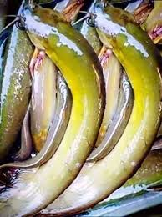
শিং ও মাগুর মাছের পরিচিত
আবহমানকাল হতে বাংলাদেশে শিং ও মাগুর মাছ অত্যন্ত জনপ্রিয় মাছ হিসেবে পরিচিত। এসব মাছ খেতে সুস্বাদু এবং পুষ্টিকর। সুদূর অতীতে এ মাছগুলি প্রাকৃতিকভাবেই আমাদের জলাশয়ে প্রচুর পাওয়া যেত। কিন্তু পরিবেশ বিপর্যয় ও অতি আহরণের কারণে এ মাছগুলি আজ আগের মত পাওয়া যায় না।

Slide 7
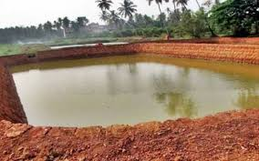
পুকুর নির্বাচন ও প্রস্তুতি
শিং মাছ চাষের জন্য ১-১.৫ মিটার গভীরতা বিশিষ্ট পুকুর উপযুক্ত।
পুকুরের পাড় মরামত করে পকুর থেকে রাক্ষুসে মাছ সরিয়ে ফলতে হবে।
পুকুর শুকিয়ে ফেলতে পারলে সবেচেয় ভালো হয়।
প্রতি শতাংশে ১ কেজি চুন, ১০ কেজি গোবর, ১০০ গ্রাম ইউরিয়া এবং ১০০ গ্রাম টিএসপি সার প্রয়োগ করে পুকুর তৈরী করতে হবে।
সার প্রয়োগের ৪-৫ দিন পর পুকুরের পানির রং সবুজ বা হালকা বাদামী হলে পুকুরে শতাংশ প্রতি ৭৫০-১০০০ টি পানা মজুদ করতে হবে।

Slide 8
একক কাজ
শিং ও মাগুর মাছ চাষের পুকুর প্রস্তুতের ধাপ গুলো বলো।

Slide 9
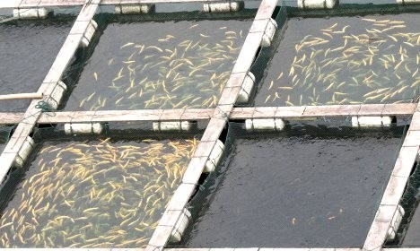
পোনা মজুদ
একক চাষে শিং মাছ প্রতি শতাংশে ৫০০ থেকে ১ হাজার পোনা ছাড়া যায়। এক্ষেত্রে পোনা ছাড়ার আগে এবং পরে পুকুরের পানির গুণাগুণ রক্ষা করতে হবে। পানি পরিবর্তনের সুযোগ না থাকলে পোনা কম ছাড়া ভালো। মিশ্র চাষে মাগুর এবং কৈ মাছের সঙ্গেও শিং মাছ ভালো হয়। এক্ষেত্রে মানসম্পন্ন স্বাস্থ্যবান পোনা অপরিহার্য।

Slide 10
খাদ্য ব্যবস্থাপনা
শিং ও মাগুর মাছের সম্পুরক খাদ্য তৈরির উপাদান ও মিশ্রণ হার
খাদ উপাদান | নমুনা মিশ্রণ হার (%)
ফিশমিল | ২০
মিট ও বোন মিল
সিরষার খৈল | ২০
চালের কুড়া | ৩০
গমের ভূষি | ১২
আটা/চিটাগুড় | ৫
ভিটামিন ও খনিজ মিশ্রণ | ১ গ্রাম/ কেজি
সয়াবিন চুণ©© | ৮
ভুট্টা চুণ© | ৫

Slide 11
খাদ্য ব্যবস্থাপনা
মাছের গড় ওজন (গ্রাম) | দৈহিক খাদ্যের পরিমান (%)
1-3 | 15-20
4-10 | 12-15
11-50 | 8-10
51-100 | 5-7
100 | 3-5
প্রতিদিনের খাবার ২ভাগ করে দিনে ২বার সকালে ও বিকালে দিতে হবে।

Slide 12
জোড়ায় কাজ
শিং ও মাগুর মাছের সম্পুরক খাদ্য তৈরির উপাদান ও মিশ্রণ হার লিখ।

Slide 13
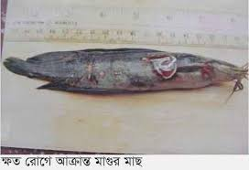
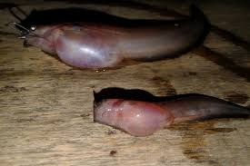
মাছের রোগ
মাছের ক্ষত রোগ
পাখনা অথবা লেজ পঁচা রোগ
পেটফোলা রোগ

Slide 14
মাছের ক্ষত রোগ
রোগের লক্ষন ও কারণ | চিকিৎসাওঔষধপ্রয়োগ | প্রতিষেধক/প্রতিকার
এ রোগের মুল কারণ এ্যাফানোমাইসিস ইনভাডেনস্ নামক ছত্রাক দ্ধারা মূলতঃ মাছের মাংসপেশী আক্রান্ত হয়। এছাড়া কিছু ব্যবকটিরিয়া, প্রোটোজোয়া সংশ্লিষ্ট আছে বলে জানা যায়। রোগাক্রান্ত হওয়ার পূর্বে পানির গুনাগুনের অবনতি ঘটে। | নিরাময়ের জন্য ০.০১ পিপিএম চুন ও ০.০১ পিপিএম লবন অথবা ৭-৮ ফুট গভীরতায় প্রতি শতাংশ জলাশয়ে ১ কেজি হারে চুন ও ১ কেজি হারে লবন প্রয়োগ করলে আক্রান্ত মাছগুলো ২ সপ্তাহের মধ্যে আরোগ্য লাভ করে। | আগাম প্রতিকার হিসাবে আশ্বিন কার্তিক মাসে বর্ণিত হারে লবন ও চুনের প্রয়োগ করলে আসন্ন পরবর্তী শীত মৌসুমে মাছের ক্ষত রোগের প্রাদুর্ভাব থেকে অব্যাহতি পাওয়া যায়।

Slide 15
পাখনা অথবা লেজ পঁচা রোগ
রোগের লক্ষন ও কারণ | চিকিৎসা ও ঔষধ প্রয়োগ | প্রতিষেধক/প্রতিকার
ক. প্রাথমিক ভাবে পিঠের পাখনা এবং ক্রমান্বয়ে অন্যান্য পাখনা আক্রান্ত হয়। এ্যারোমোনাড্স ও মিক্সোব্যাকটার গ্রুপের ব্যাকটেরিযা দ্ধারা এ রোগের সৃষ্টি হয়। খ. পানির পি-এইচ ও ক্ষরতার স্বল্পতা দেখা দিলে এ রোগ দেখা দিতে পারে। | ক. ০৫ পিপিএম পটাশযুক্ত পানিতে আক্রান্ত মাছকে ৩-৫ মিনিট গোসল করাতে হবে। খ. পুকুরে সার প্রয়োগ বন্ধ রাখতে হবে। | ক. রোগজীবানু ধ্বংসের পর মজুদকৃত মাছের সংখ্যা কমাবেন। খ. প্রতি শতাংশে ১ কেজি হারে চুন প্রয়োগ করুন।

Slide 16
পেটফোলা রোগ
রোগের লক্ষন ও কারণ | চিকিৎসাওঔষধপ্রয়োগ | প্রতিষেধক/প্রতিকার
ক. মাছের দেহের রং ফ্যাকাশে হয়ে যায় এবং পানি ও সঞ্চালনের মাধ্যমে পেট ফুলে যায়। খ. মাছ ভারসাম্যহীনভাবে চলাচল করে এবং পানির ওপর ভেসে থাকে । অচিরেই আক্রান্ত মাছের মৃত্যু ঘটে। গ. এ্যারোমোনাড্স ব্যাকটেরিয়া এ রোগের কারণ। | ক. খালী সিরিঞ্জ দিয়ে মাছের পেটের পানিগুলো বের করে নিতে হবে। প্রতি কেজি মাছের জন্য ২৫ মিঃ গ্রাঃ হারে ক্লোরেমফেনিকল ইনজেকশন দিতে হবে। অথবা, খ. প্রতি কেজি খাবারের সাথে ২০০ মিঃ গ্রাঃ ক্লোরেমফেনিকল পাউডার মিশিয়ে সরবরাহ করা। | ক. পট্রতি শতাংশ জলাশয়ে ১ কেজি হারে চুন প্রয়োগ করুন। খ. মাছের খাবারের সাথে ফিশমিল ব্যবহার করুন। গ. মাছকে সুষম খাদ্য সরবরাহ করবেন। ঘ. প্রাকৃতিক খাবার হিসেবে প্লাংকটনের স্বাভাবিক উৎপাদন নিশ্চিত করুন।

Slide 17
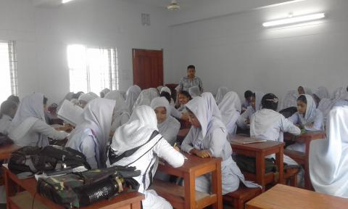
দলীয় কাজ
মাছের পাখনা অথবা লেজ পঁচা রোগের কারণ,লক্ষণ ও প্রতিকার লিখ।

Slide 18
মূল্যায়ন
পুকুর প্রস্তুতির কতদিন পর পোনা মজুদ করতে হবে?
(ক) 5-7 দিন
(খ) 7-8 দিন
(গ) 6-8 দিন
(ঘ) 4-5দিন
মজুদ পুকুরে দিনে কতবার খাদ্য দিতে হবে?
(ক) ৪ বার
(খ) ৫ বার
(গ ৩ বার
(ঘ 2বার

Slide 19
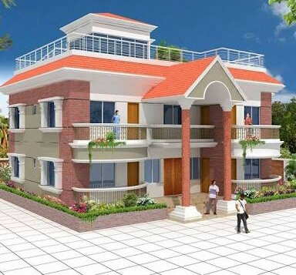
পোনা মজুদ পরবতী© পরিচযা©র ধাপগুলো পোষ্টার পেপারে লিখে নিয়ে আসবে।

Slide 20
সবাইকে ধন্যবাদ

